Slide 1
Kiểm tra bài cũ
9 : 3 6 : 2
15 : 3 2 × 2
2 × 5 30 : 3
=
>
=

Slide 2
Thứ tư ngày 29 tháng 4 năm 2020
Toán
Một phần ba
Hình vuông được chia làm mấy phần bằng nhau?
3 phần bằng nhau.
Có mấy phần đã tô màu?
Có 1 phần được tô màu.
Chia hình vuông thành ba phần bằng nhau, lấy một phần được một phần ba hình vuông.

Slide 3
Thứ tư ngày 29 tháng 4 năm 2020
Toán
Một phần ba
Hình tròn được chia làm mấy phần bằng nhau?
3 phần bằng nhau
Có mấy phần đã tô màu?
Có một phần được tô màu
Phần tô màu được gọi là gì?
Được gọi là một phần ba hình tròn

Slide 4
Thứ tư ngày 29 tháng 4 năm 2020
Toán
Một phần ba
Trong toán học, để thể hiện một phần ba hình vuông, một phần ba hình tròn… người ta dùng số “một phần ba” và được viết là:

Slide 5
1
3
Đã tô màu hình nào ?

Slide 6
Thực hành: viết một phần ba
1
3

Slide 7
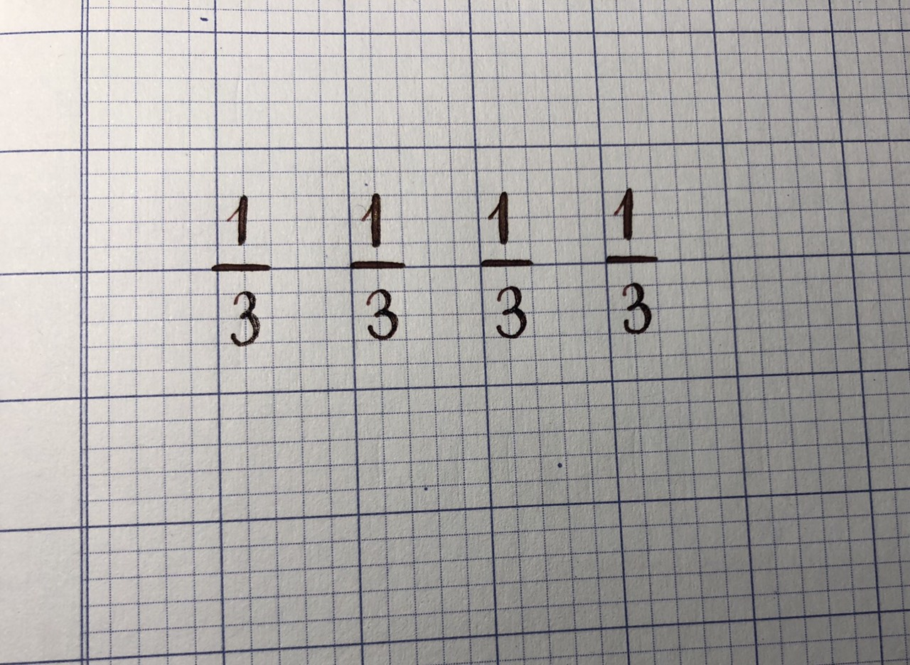

Slide 8
Thứ tư ngày 29 tháng 4 năm 2020
Toán
Một phần ba
Bài 1: Đã tô màu hình nào?
A
B
C
D

Slide 9
Thứ tư ngày 29 tháng 4 năm 2020
Toán
Một phần ba
Bài 2. Hình nào có số ô vuông được tô màu?
A
B
C
D

Slide 10
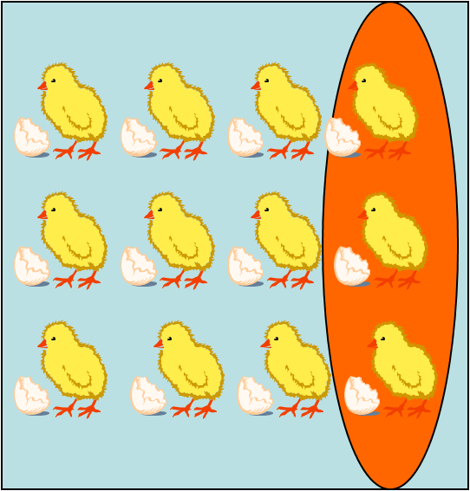
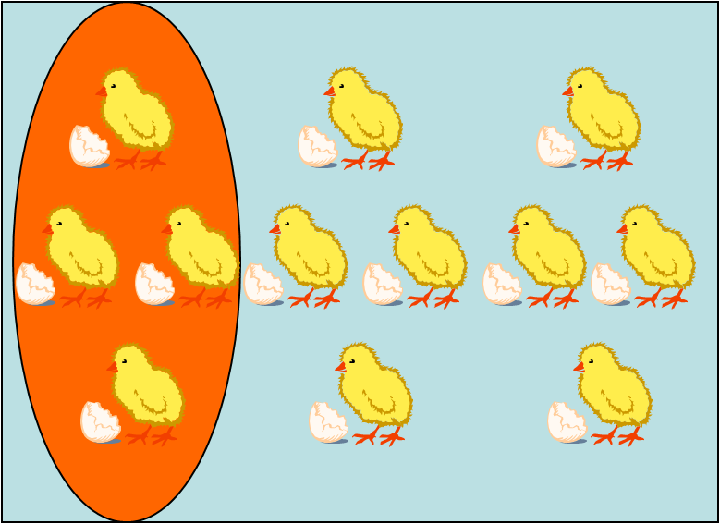
Thứ tư ngày 29 tháng 4 năm 2020
Toán
Một phần ba
Bài 3. Hình nào đã khoanh vào số con gà?
A
B

Slide 11
Tìm hình thể hiện

Slide 12
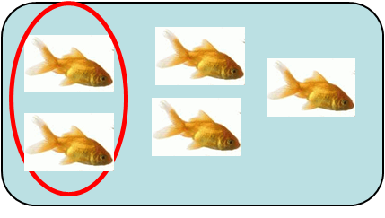
Hình
1
2
3
4
5
6
7
8
9
10

Slide 13
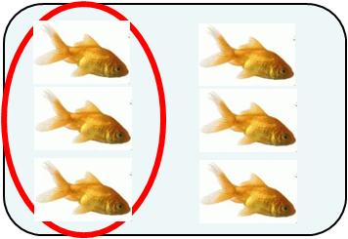
Hình
1
2
3
4
5
6
7
8
9
10

